Slide 2
Bilişim Teknolojileri; bilgisayar sektöründeki gelişmelerin sonucunda ortaya çıkmış; verileri saklamak, iletmek, işlemek için kullanılan bilgisayar donanım ve yazılım teknolojilerini içeren bir daldır.

Slide 3
Güncel bir bakışla; bilgisayar donanımı, yazılımı, bilgisayar ağları, iletişim teknolojileri, prosedürler, internet, intranet ve iletişim araçları gibi çok sayıda bileşene sahiptir. Bilişim sektörü dünyada son 50 yıldır var olan ancak günümüzde olağanüstü öneme sahip olan bir sektördür. Katma değeri oldukça yüksek olan bilişim sektörü, gelişmiş ülkelerde gözde sektörlerin başında gelmektedir.

Slide 4
Ülkemizde işletmeler kurumsallaşma yolunda hızla ilerledikçe bilişim teknolojileri alanına olan ihtiyaç daha da artmaya başlamıştır. Bu sebepten, bilişim teknolojileri alanında yeterlilik sahibi insanlara çok ihtiyaç duyulmaktadır. Ancak doğru olan bu alanın içinde, temelden bu yeterliliklere sahip insanlar yetiştirmektir. İşte biz de bu gençleri yetiştirmek için tam donanımlı 2 adet bilişim teknolojileri laboratuvarı ve alanında uzman genç ve dinamik Bilişim Teknolojileri Öğretmenleriyle hizmet sunmaktayız.

Slide 5
Bilişim Teknolojileri; bilgisayar sektöründeki gelişmelerin sonucunda ortaya çıkmış; verileri saklamak, iletmek, işlemek için kullanılan bilgisayar donanım ve yazılım teknolojilerini içeren bir daldır.

Slide 6
1. Alan Tanımı Bilişim teknolojileri alanı, bilgisayar sistemlerinin yazılım ve donanım kurulumu yanında alanın altında yer alan ağ işletmenliği, bilgisayar teknik servisi, veritabanı programcılığı ve web programcılığı dallarının yeterliliklerini kazandırmaya yönelik eğitim ve öğretim verilen alandır. 2.Alanın Amacı Bilişim teknolojileri alanında yer alan dallarda sektörün ihtiyaçları, bilimsel ve teknolojik gelişmeler doğrultusunda gerekli olan mesleki yeterlilikleri kazandıran nitelikli meslek elemanlarını yetiştirmek amaçlanmaktadır

Slide 7
3. Bilişim Teknolojileri Alanının Dalları Bilişim teknolojileri alanında 10.sınıfta aşağıdaki meslek dersleri ortak olarak verilmektedir: - Bilişim Teknolojileri Temelleri - Programlama Temelleri - OFİS Programları - Bilişim Teknik Resmi 10.sınıf sonunda öğrenciler istek, yetenek ve meslek derslerindeki başarılarına göre farklı dallara ayrılmaktadır. Bölümümüzde Anadolu Meslek Programında web programcılığı dalı bulunmaktadır. Web Programcılığı Dalı Bilgisayar sistemlerinin donanım ve yazılım olarak kurulumu bilgilerinin yanında, web sayfası tasarımına ve programlama dilleri yardımıyla etkileşimli web uygulamaları hazırlanmasına yönelik eğitim ve öğretim verilir. 11.Sınıfta Web Tasarım ve Programlama Grafik Animasyon AÇIK KAYNAK İŞLETİM SİSTEMLERİ 12.Sınıfta İŞLETMELERDE BECERİ EĞİTİMİ İnternet Programcılığı gibi dersler alırlar.

Slide 8
4. İş Olanakları Bilişim Teknolojileri Alanından mezun öğrencilerimiz bilgisayar firmalarında veya büyük işletmelerde teknisyen, web tasarımcı, müşteri temsilcisi gibi mesleklerde istihdam edilmektedir.Kullanıcı arayüzüne sahip uygulama ve veritabanı programları kullanımı ve yönetimi hizmeti veren ya da bu hizmetlere ihtiyaç duyan firma, kamu kurum ve kuruluşlarında; web tasarımı hizmeti veren veya web ortamında çalışan etkileşimli programlar hazırlayan yazılım şirketlerinde ya da bu hizmetlere ihtiyaç duyan firma, kamu kurum ve kuruluşlarında çalışabilirler.

Slide 9
5. Bilişim Teknolojileri Alanının BAZI Avantajları 1)Okumuzda diplomayı aldıktan sonra diploma ile kendinize işyeri açabilirsiniz. İşyeri açarken sermaye gerektirmeyen tek dal web programcılığı dalıdır. 2)Geleceğin meslekleri arasında birinci sırada yer alan alandır. 3) Kendinizi geliştirdiğiniz taktirde çok kısa sürede çok maaş almaya başlayabileceğiniz bir alandır. Dünyada en çok para kazanan Bilişim Teknolojileri alanındakilerdir. 4) Dersler sınıfta değil ağırlıklı olarak laboratuvarda uygulamalı olarak işlenir.

Slide 10
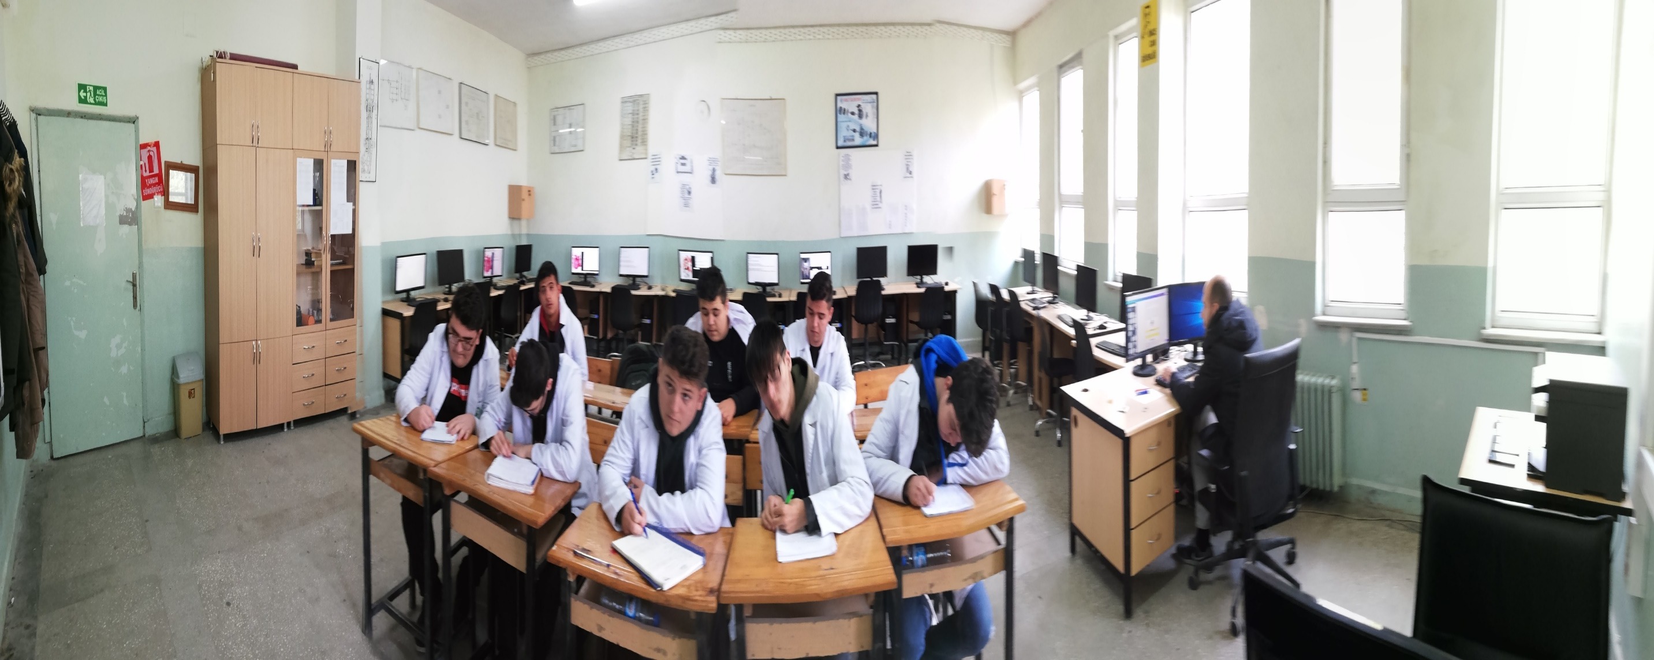
6. Bilişim Teknolojileri Alanı Mezunu Öğrencilerin YÖNELEBİLECEKLERİ ALAN BAZLI Mühendislik Fakülteleri Bilgisayar Mühendisliği (M.T.O.K.) 4 MF-4
Bilişim Sistemleri Mühendisliği (M.T.O.K.) MF-4
Adli Bilişim Mühendisliği (M.T.O.K.) MF-4
Biyomedikal Mühendisliği (M.T.O.K.) MF-4
Elektrik-Elektronik Mühendisliği (M.T.O.K.) MF-4
Yazılım Mühendisliği (M.T.O.K.) MF-4

